Slide 1
Руководство по соблюдению обязательных требований при осуществлению электронной ветеринарной сертификации в Новосибирской области
Управление ветеринарии Новосибирской области
г. Новосибирск, 2019

Slide 2
Правовая норма
В соответствии изменениями, внесенными в Федеральный закон от 14.05.1993 №4979-1
«О ветеринарии»
с 1 июля 2018 года
на территории Российской Федерации
введена обязательная электронная ветеринарная сертификация продукции животного происхождения
Notes:
В соответствии с принятыми нормативно-правовыми актами на территории Российской Федерации с 1 июля 2018 года вступила в силу обязательная электронная ветеринарная сертификация.

Slide 3
Дополнительные нормативные документы
Приказ Министерства сельского хозяйства РФ от 18 декабря 2015 г. № 648 "Об утверждении Перечня подконтрольных товаров, подлежащих сопровождению ветеринарными сопроводительными документами” (с изменениями внесенными Приказ МСХ РФ от 27.06.2018 №251 и от 15.04.2019 г. № 193)
Приказ Минсельхоза России от 14.12.2015 № 634 «О порядке назначения лабораторных исследований подконтрольных товаров в целях оформления ВСД»
Приказ Минсельхоза России от 14.12.2015 № 635 «Об утверждении Ветеринарных правил проведения регионализации территории Российской Федерации»
Приказ Минсельхоза России от 27.12.2016 № 589 «Об утверждении ветеринарных правил организации работы по оформлению ВСД, порядка оформления ВСД в электронной форме и порядка оформления ВСД на бумажных носителях» http://regulation.gov.ru/projects#npa=71480
Постановление Правительства от 07.11.2016 г. № 1140 «О порядке создания, развития и эксплуатации Федеральной государственной информационной системы в области ветеринарии»

Slide 4
Перечень подконтрольных товаров
группа 01 - живые животные
группа 02 - мясо и пищевые мясные субпродукты
группа 03 - рыба и ракообразные, моллюски и прочие водные беспозвоночные
группа 04 - молочная продукция; яйца птиц; мед натуральный
группа 05 - продукты животного происхождения в другом месте не поименованные или не включенные
группа 10 – злаки
группа 15 - жиры и масла животного происхождения и продукты их расщепления; готовые пищевые жиры; воски животного происхождения
группа 16 - готовые продукты из мяса, рыбы или ракообразных, моллюсков или прочих водных беспозвоночных
группа 19 - готовые продукты из зерна злаков, муки, крахмала или молока; мучные кондитерские изделия
группа 20 - продукты переработки овощей, фруктов, орехов или прочих частей растений
группа 21 - разные пищевые продукты и т.д.
Notes:
В настоящее время электронной ветеринарной сертификации подлежит более 20 групп товаров.

Slide 5
Приказ Министерства сельского хозяйства РФ от 18 декабря 2015 г. № 648 "Об утверждении Перечня подконтрольных товаров, подлежащих сопровождению ветеринарными сопроводительными документами” (с изменениями внесенными Приказ МСХ РФ от 27.06.2018 №251 и от 15.04.2019 г. № 193)
Группа товаров | До 01.07.2019 | С 01.07.2019
ГРУППА 03 - РЫБА И РАКООБРАЗНЫЕ, МОЛЛЮСКИ И ПРОЧИЕ ВОДНЫЕ БЕСПОЗВОНОЧНЫЕ | Живая рыба. Рыба свежая или охлажденная. Рыба мороженая. Филе рыбное и прочее мясо рыбы (включая фарш), свежие, охлажденные или мороженые. Рыба сушеная, соленая или в рассоле; рыба копченая, не подвергнутая или подвергнутая тепловой обработке до или в процессе копчения; рыбная мука тонкого и грубого помола и гранулы из рыбы, пригодные для употребления в пищу. Ракообразные, в панцире или без панциря, живые, свежие, охлажденные, мороженые. Моллюски, в раковине или без раковины, живые, свежие, охлажденные, мороженые. Водные беспозвоночные, кроме ракообразных и моллюсков, живые, свежие, охлажденные, мороженые. | Живая рыба. Рыба свежая или охлажденная. Рыба мороженая. Филе рыбное и прочее мясо рыбы (включая фарш), свежие, охлажденные или мороженые. Рыба сушеная, соленая или в рассоле; рыба копченая, не подвергнутая или подвергнутая тепловой обработке до или в процессе копчения; рыбная мука тонкого и грубого помола и гранулы из рыбы, пригодные для употребления в пищу. Ракообразные, в панцире или без панциря, живые, свежие, охлажденные, мороженые, сушеные, соленые или в рассоле; ракообразные копченые, в панцире или без панциря, не подвергнутые или подвергнутые тепловой обработке до или в процессе копчения; ракообразные в панцире, сваренные на пару или в кипящей воде, охлажденные или неохлажденные, мороженые, сушеные, соленые или в рассоле; мука тонкого и грубого помола и гранулы из ракообразных, пригодные для употребления в пишу. Моллюски, в раковине или без раковины, живые, свежие, охлажденные, мороженые, сушеные, соленые или в рассоле; моллюски копченые, в раковине или без раковины, не подвергнутые или подвергнутые тепловой обработке до или в процессе копчения; мука тонкого и грубого помола и гранулы из моллюсков, пригодные для употребления в пищу. Водные беспозвоночные, кроме ракообразных и моллюсков, живые, свежие, охлажденные, мороженые, сушеные, соленые или в рассоле; водные беспозвоночные, кроме ракообразных и моллюсков, копченые, не подвергнутые или подвергнутые тепловой обработке до или в процессе копчения; мука тонкого и грубого помола и гранулы из водных беспозвоночных, кроме ракообразных и моллюсков, пригодные для употребления в пищу.

Slide 6
Приказ Министерства сельского хозяйства РФ от 18 декабря 2015 г. № 648 "Об утверждении Перечня подконтрольных товаров, подлежащих сопровождению ветеринарными сопроводительными документами” (с изменениями внесенными Приказ МСХ РФ от 27.06.2018 №251 и от 15.04.2019 г. № 193)
Группа товаров | До 01.07.2019 | С 01.07.2019
ГРУППА 16 - ГОТОВЫЕ ПРОДУКТЫ ИЗ МЯСА, РЫБЫ ИЛИ РАКООБРАЗНЫХ, МОЛЛЮСКОВ ИЛИ ПРОЧИХ ВОДНЫХ БЕСПОЗВОНОЧНЫХ | Колбасы и аналогичные продукты из мяса, мясных субпродуктов или крови; готовые пищевые продукты, изготовленные на их основе. Готовые или консервированные продукты из мяса, мясных субпродуктов или крови прочие (подсубпозиции 1602 31 110 0, 1602 32 110 0, 1602 39 210 0, 1602 50 100 0 и 1602 90 610 0). Экстракты и соки из мяса, рыбы или ракообразных, моллюсков или прочих водных беспозвоночных. Готовая или консервированная рыба; икра осетровых и ее заменители, изготовленные из икринок рыбы (подсубпозиции 1604 31 000 0; 1604 32 00) | Колбасы и аналогичные продукты из мяса, мясных субпродуктов или крови; готовые пищевые продукты, изготовленные на их основе. Готовые или консервированные продукты из мяса, мясных субпродуктов или крови прочие. Экстракты и соки из мяса, рыбы или ракообразных, моллюсков или прочих водных беспозвоночных. Готовая или консервированная рыба. Икра осетровых и ее заменители, изготовленные из икринок рыбы. Готовые или консервированные ракообразные, моллюски и прочие водные беспозвоночные.

Slide 7
Приказ Министерства сельского хозяйства РФ от 18 декабря 2015 г. № 648 "Об утверждении Перечня подконтрольных товаров, подлежащих сопровождению ветеринарными сопроводительными документами” (с изменениями внесенными Приказ МСХ РФ от 27.06.2018 №251 и от 15.04.2019 г. № 193)
Группа товаров | До 01.07.2019 | С 01.07.2019
ГРУППА 19 - ГОТОВЫЕ ПРОДУКТЫ ИЗ ЗЕРНА ЗЛАКОВ, МУКИ, КРАХМАЛА ИЛИ МОЛОКА; МУЧНЫЕ КОНДИТЕРСКИЕ ИЗДЕЛИЯ | Макаронные изделия с начинкой, подвергнутые или не подвергнутые тепловой обработке или приготовленные другим способом, с содержанием рыбы, ракообразных, моллюсков или прочих водных беспозвоночных, колбасы, мяса, мясных субпродуктов, крови или продуктов группы 04 ТН ВЭД, или любой комбинации этих продуктов. Злаки (кроме зерна кукурузы) в виде зерна или в виде хлопьев или зерна, обработанного иным способом (за исключением муки тонкого и грубого помола), предварительно отваренные или приготовленные иным способом, с содержанием рыбы, ракообразных, моллюсков или прочих водных беспозвоночных, колбасы, мяса, мясных субпродуктов, крови или продуктов группы 04 ТН ВЭД, или любой комбинации этих продуктов. * | Макаронные изделия с начинкой, подвергнутые или не подвергнутые тепловой обработке или приготовленные другим способом, с содержанием рыбы, ракообразных, моллюсков или прочих водных беспозвоночных, колбасы, мяса, мясных субпродуктов, крови или продуктов группы 04 ТН ВЭД, или любой комбинации этих продуктов. Злаки (кроме зерна кукурузы) в виде зерна или в виде хлопьев или зерна, обработанного иным способом (за исключением муки тонкого и грубого помола), предварительно отваренные или приготовленные иным способом, с содержанием рыбы, ракообразных, моллюсков или прочих водных беспозвоночных, колбасы, мяса, мясных субпродуктов, крови или продуктов группы 04 ТН ВЭД, или любой комбинации этих продуктов.

Slide 8
Приказ Министерства сельского хозяйства РФ от 18 декабря 2015 г. № 648 "Об утверждении Перечня подконтрольных товаров, подлежащих сопровождению ветеринарными сопроводительными документами” (с изменениями внесенными Приказ МСХ РФ от 27.06.2018 №251 и от 15.04.2019 г. № 193)
Группа товаров | Исключения со 01.07.2019 | Исключения с 01.07.2019
ГРУППА 19 - ГОТОВЫЕ ПРОДУКТЫ ИЗ ЗЕРНА ЗЛАКОВ, МУКИ, КРАХМАЛА ИЛИ МОЛОКА; МУЧНЫЕ КОНДИТЕРСКИЕ ИЗДЕЛИЯ | Вышеперечисленные продукты, за исключением: - содержащих в своем составе менее половины (50%) продукции животного происхождения при условии, что такая продукция была термически обработана целиком и полностью до полного изменения естественных свойств сырого продукта, - содержащих менее 50% (по массе) пастеризованных цельного молока, обезжиренного молока, иного молочного сырья и не содержащие иных продуктов животного происхождения, - содержащих менее 50% (по массе) рыбы, ракообразных, моллюсков или прочих беспозвоночных сушеных, соленых, в рассоле и копченых. | За исключением готовой пищевой продукции, не содержащей сырые мясные компоненты или содержащей в своем составе менее половины другого переработанного продукта животного происхождения, при условии, что такая продукция надежно упакована или запечатана в чистые емкости и может храниться при комнатной температуре, или в процессе производства была доведена до полной готовности, или была термически обработана целиком и полностью до полного изменения естественных свойств сырого продукта.

Slide 9
Приказ Министерства сельского хозяйства РФ от 18 декабря 2015 г. № 648 "Об утверждении Перечня подконтрольных товаров, подлежащих сопровождению ветеринарными сопроводительными документами” (с изменениями внесенными Приказ МСХ РФ от 27.06.2018 №251 и от 15.04.2019 г. № 193)
Группа товаров | До 01.07.2019 | С 01.07.2019
ГРУППА 20 - ПРОДУКТЫ ПЕРЕРАБОТКИ ОВОЩЕЙ, ФРУКТОВ, ОРЕХОВ ИЛИ ПРОЧИХ ЧАСТЕЙ РАСТЕНИЙ | Продукты переработки овощей, фруктов, орехов или прочих частей растений и их смеси, с содержанием колбасы, мяса, мясных субпродуктов, крови, рыбы или ракообразных, моллюсков или прочих водных беспозвоночных, или продуктов группы 04 ТН ВЭД, или любой комбинации этих продуктов, исключая: - содержащих в своем составе менее половины (50%) продукции животного происхождения при условии, что такая продукция была термически обработана целиком и полностью до полного изменения естественных свойств сырого продукта, - содержащих менее 50% (по массе) пастеризованных цельного молока, обезжиренного молока, иного молочного сырья и не содержащие иных продуктов животного происхождения, - содержащих менее 50% (по массе) рыбы или ракообразных, моллюсков или прочих водных беспозвоночных сушеных, соленых, в рассоле и копченых. » | Продукты переработки овощей, фруктов, орехов или прочих частей растений и их смеси, с содержанием колбасы, мяса, мясных субпродуктов, крови, рыбы или ракообразных, моллюсков или прочих водных беспозвоночных, или продуктов группы 04 ТН ВЭД, или любой комбинации этих продуктов. (исключения см. выше)

Slide 10
Приказ Министерства сельского хозяйства РФ от 18 декабря 2015 г. № 648 "Об утверждении Перечня подконтрольных товаров, подлежащих сопровождению ветеринарными сопроводительными документами” (с изменениями внесенными Приказ МСХ РФ от 27.06.2018 №251 и от 15.04.2019 г. № 193)
Группа товаров | До 01.07.2019 | С 01.07.2019
ГРУППА 21 - РАЗНЫЕ ПИЩЕВЫЕ ПРОДУКТЫ | Супы и бульоны готовые и заготовки для их приготовления (кроме овощных); гомогенизированные составные готовые пищевые продукты, содержащие колбасу, мясо, мясные субпродукты, кровь, рыбу, ракообразных, моллюсков или прочих беспозвоночных или продукты группы 04 ТН ВЭД, или любую комбинацию этих продуктов. Сыры плавленые и прочие готовые пищевые продукты, содержащие колбасу, мясо, мясные субпродукты, кровь, рыбу, ракообразных, моллюсков или прочих беспозвоночных или продукты группы 04 ТН ВЭД, или любую комбинацию этих продуктов. | Супы и бульоны готовые и заготовки для их приготовления (кроме овощных); гомогенизированные составные готовые пищевые продукты, содержащие колбасу, мясо, мясные субпродукты, кровь, рыбу, ракообразных, моллюсков или прочих беспозвоночных, или продукты группы 04 ТН ВЭД, или любую комбинацию этих продуктов. Сыры плавленые и прочие готовые пищевые продукты, содержащие колбасу, мясо, мясные субпродукты, кровь, рыбу, ракообразных, моллюсков или прочих беспозвоночных или продукты группы 04 ТН ВЭД, или любую комбинацию этих продуктов. (см. исключения)
из 2105 |  | Мороженое, кроме мороженого, выработанного на плодово-ягодной основе, фруктового и пищевого льда (см. исключения)

Slide 11
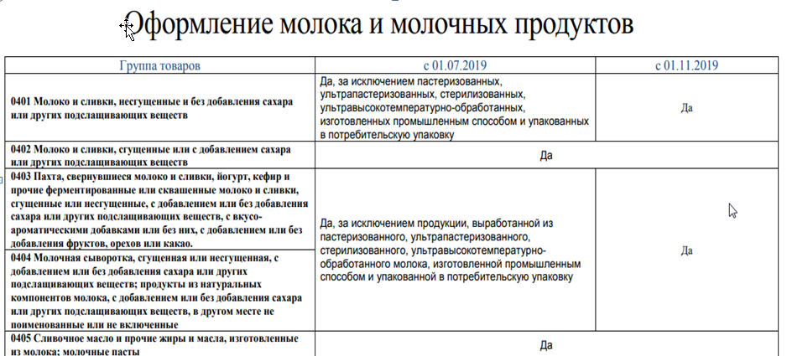
Notes:
С 01 июля 19 года дополнительно введена ветеринарная сертификация на сухое и сгущенное молоко, твердые сыры, сливочное масло.

Slide 12
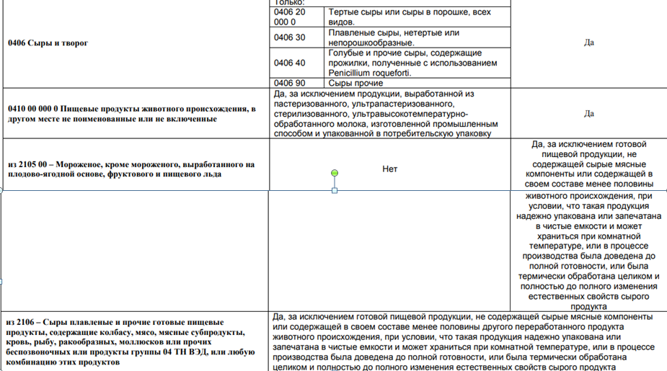
Notes:
С 01 ноября сертификация вводится на всю переработанную молочную продукцию, включая молоко пастеризованное, кисломолочные продукты, творог и молодые сыры.

Slide 13
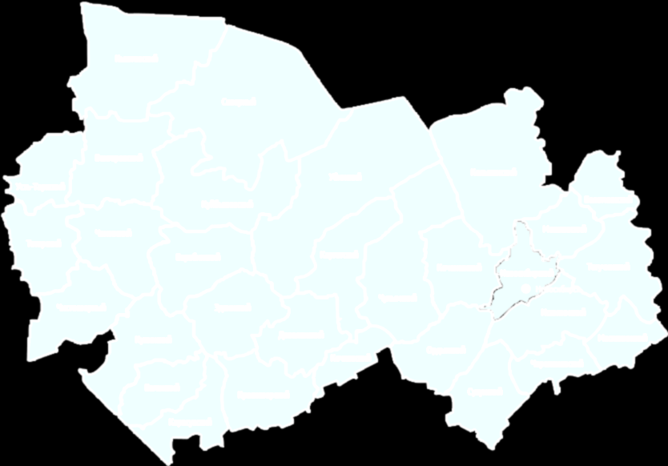
Система электронной ветеринарной сертификации
СКЛАД
МАГАЗИН
БОЛЬНИЦА
КАФЕ
ФЕРМА 1
ПРЕДПРИЯТИЕ ПЕРЕРАБОТЧИК
ФЕРМА 2
ШКОЛА
ДЕТСКИЙ САД
ФЕРМА 3
ТРЕЙДЕРЫ / ПУНКТЫ ПРИЕМА МОЛОКА
РАСПРЕДЕЛИТЕЛЬНЫЙ ЦЕНТР
Notes:
Электронная ветеринарная сертификации осуществляется посредством федеральной государственной информационной системы «Меркурий».
Система обеспечивает прозрачность оборота сырья и продукции при перемещении по территории Российской Федерации с учётом её дробления с целью своевременного выявления контрафакта, а также поиска и отзыва из оборота опасной и некачественной продукции.

Slide 14
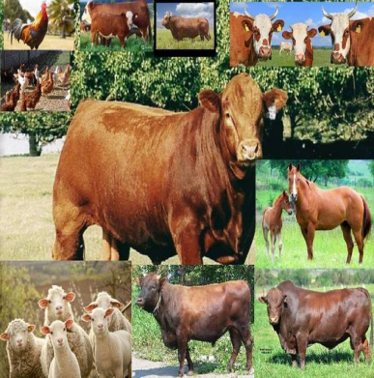
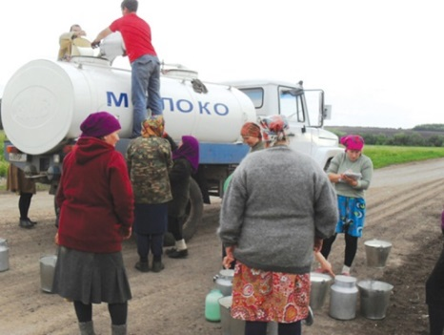
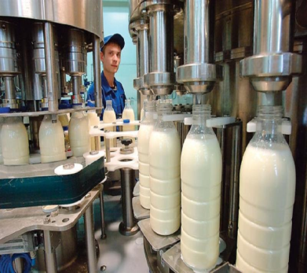
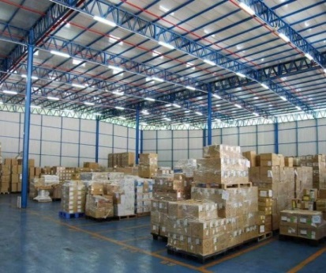
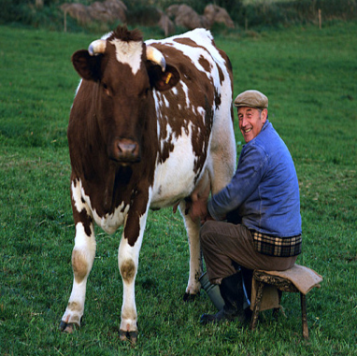
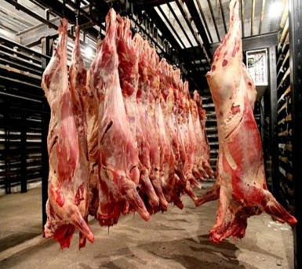
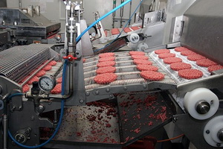
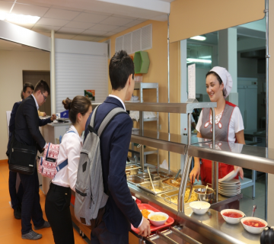
Участники электронной ветеринарной сертификация
ВСЕ хозяйствующие субъекты, осуществляющие деятельность, связанную с разведением и выращиванием животных, переработкой, хранением и реализацией продукции животного происхождения (в т.ч. ЛПХ, КФХ, фермы – производители животных и поставщики сырья, предприятия пищевой и перерабатывающей промышленности, предприятия по хранению продукции, предприятия торговли и общественного питания).
65929
Notes:
Система содержит информацию о каждом этапе жизненного цикла и перемещения продукции животного происхождения.
Сертификация товаров осуществляется при:
- производстве партии подконтрольного товара;
- перемещении (перевозке) подконтрольного;
- переходе права собственности на подконтрольный товар.
Поэтому участниками электронной ветеринарной сертификация должны быть абсолютно ВСЕ хозяйствующие субъекты, осуществляющие деятельность, связанную с разведением и выращиванием животных, переработкой, хранением и реализацией продукции животного происхождения (в т.ч. ЛПХ, КФХ, фермы – производители животных и поставщики сырья, предприятия пищевой и перерабатывающей промышленности, предприятия по хранению продукции, предприятия торговли и общественного питания).

Slide 15
85 548 хозяйствующих субъектов, зарегистрировано в ВетИС
 | В ВетИС | Подтверждено | Не подтверждено
Всего ХС | 89769 | 19962 | 66775
ЮЛ | 14168 | 9231 | 3948
ИП | 9673 | 6872 | 2233
ФЛ | 65929 | 3859 | 60593
Notes:
К настоящему времени в Новосибирской области в системе зарегистрировано около 90 тысяч хозяйствующих субъектов, из них юридических лиц – 15,8 % (14168), индивидуальных предпринимателей – 10,8% (9673), 73,4% (65929) - физических лиц, в том числе граждане - владельцы личных подсобных хозяйства.
Однако только чуть более 22,2% из них подтверждены, Причем подтверждённых юридических лиц – более 65%, индивидуальных предпринимателей – более 71%, а физических лиц – только 8%

Slide 16
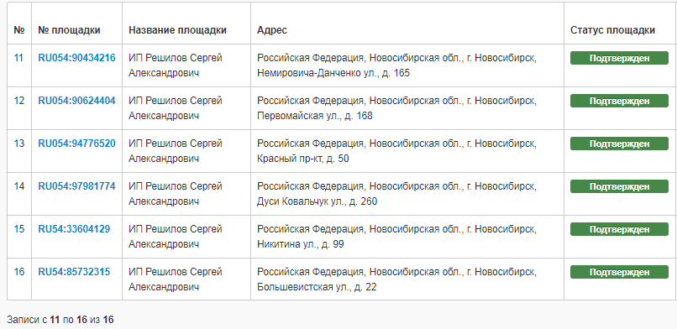
37471 поднадзорный объект, зарегистрирован в ФГИС Меркурий
 | Всего | Подтверждено | Не подтверждено | Исключено
Новосибирская область | 37471 | 30051 | 7131 | 289
Notes:
До конца августа в системе было зарегистрировано свыше 68 тысяч площадок, основная масса из них была не подтверждена. В результате обновления за одну ночь из системы было удалено более 45 тысяч неподтвержденных площадок. Поскольку Россельхознадзором было принято снести все площадки на которых не велась в системе хозяйственная деятельность более 1,5 месяцев, в их число попали практически все учреждения образования (которые в этот период были на каникулах). И сотрудникам ветеринарных служб всех районов пришлось в спешном порядке, до 1-го сентября восстанавливать все данные.
К настоящему времени в системе зарегистрировано свыше 37 тысяч поднадзорных объектов, т.е. фактических мест осуществления деятельности. Подтверждено только 80% - это достаточно много. Однако по тем 20 оставшимся процентам – в ближайшее время если они не будут подтверждены – будут также удалены при обновлении системы.

Slide 17
Предоставлены реквизиты доступа 9884 хозяйствующим субъектам, в т.ч.
1381 - организациям системы образования,
94 - организациям системы здравоохранения,
4202 - организациям торговли,
1280 - организациям производства,
298 - организациям переработки,
920 - организациям общественного питания,
28 - циркам и зоопаркам,
64 - учреждениям социальной адаптации.
1617- Общее количество хозяйствующих субъектов, зарегистрированных в ФГИС «Меркурий» до 01.03.2018 года (с 2015 года).
Notes:
По заявлениям хозяйствующих субъектов реквизиты доступа для самостоятельной работы в ФГИС «Меркурий» и гашения входящих электронных ветеринарных сопроводительных документов предоставлены 9884 хозяйствующим субъектам.

Slide 18
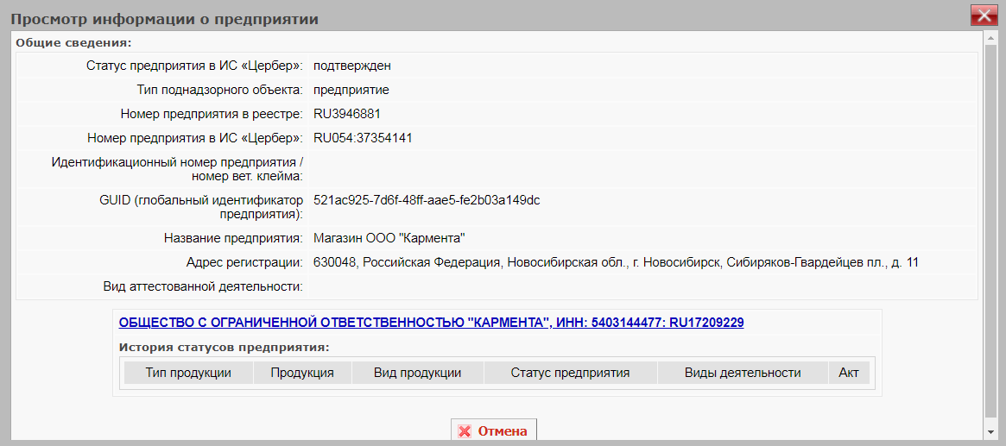
Notes:
В связи с этим всем учреждениям, подведомственным управлению ветеринарии Новосибирской области, их уполномоченным лицам было сделано указание производить оформление документов только с подтвержденных площадках.
Необходимость подтверждения площадки в том числе касается хозяйствующих субъектов, которые самостоятельно сертифицируют продукцию. Неподтвержденная площадка будет удалена из Реестра и оформление эВСД с этой площадки и в адрес этой площадки станет не возможным.
В связи с этим, при осуществлении ветеринарной сертификации в ближайшее время необходимо проверить статус площадки с которой производится оформление документов.
Для этого необходимо активировать наименование предприятия, после чего будет предоставлена инфорация о предприятии, где и можно посмотреть статус предприятия. Статус должен быть – подтвержден.
Если статус предприятия несинхронизирован или исключен, необходимо в срочном порядке подавать заявление или в РСХН или в УВ НСО или в управления ветеринарии районов области с просьбой о подтверждении площадки..

Slide 19
Динамика оформления электронных ветеринарных документов в Новосибирской области
Notes:
С начала реализации приказа Минсельхоза России от 17.07.2014 № 281, т.е. в период с 01 сентября 2015 года по 31 августа 2019 года в Новосибирской области оформлено 56,2 млн. ЭВСД, в том числе 30,9 млн. ЭВСД в текущем году.
Ежедневно сейчас оформляется свыше 180 тысяч электронных ветеринарных сертификатов.

Slide 20
Приостановка и аннулирование регистрации уполномоченных лиц хозяйствующих субъектов (август, 2019)
Субъект РФ | Оформление эВСД, на оформление которых отсутствуют полномочия | Оформление эВСД на продукцию с истекшим сроком годности для реализации в пищу людям | Внесение в эВСД данных не позволяющих идентифицировать продукцию (товары в ассортименте) | Внесение недостоверных данных о происхождении подконтрольных товаров | Дата оформления эВСД ранее даты производства партии подконтрольного товара
Новосибирская область | 1 | 23 |  | 8 | 1
Алтайский край |  | 3 |  | 5
Кемеровская область |  | 6
Красноярский край | 1 | 9 |  | 6 | 3
Омская область |  |  |  | 2
Республика Алтай |  | 1
ИТОГО по РФ | 24 | 353 | 14 | 115 | 27
Notes:
В текущем году государственная ветеринарная служба приступила к использованию системы с целью мониторинга эпизоотической и пищевой безопасности товаров, производимых на территории области и находящихся в обороте. Система позволяет выявлять недобросовестных товаропроизводителей, контролировать соблюдение участниками оборота условий и сроков хранения продукции. Также в конечных пунктах реализации или потребления очень часто выявляются случаи не гашения входящих ВСД, что нарушает требуемую систему прослеживаемости.
Только за август 2019 года по Новосибирской области было приостановлено или аннулировано 33 уполномоченных лиц хозяйствующих субъектов. При этом применяется блокировка прав на срок до 6 месяцев.
Всего с начала 2019 года приостановлена регистрация в ФГИС «Меркурий» 48 уполномоченных лиц хозяйствующих субъектов, в том числе 29 - за оформление эВСД на продукцию с истекшими сроками годности.
Предлагаю остановиться на каждом из рассматриваемых оснований, которые послужили поводом для блокировки.
В текущем году государственная ветеринарная служба приступила к использованию системы с целью мониторинга эпизоотической и пищевой безопасности товаров, производимых на территории области и находящихся в обороте. Система позволяет выявлять недобросовестных товаропроизводителей, контролировать соблюдение участниками оборота условий и сроков хранения продукции. Также в конечных пунктах реализации или потребления очень часто выявляются случаи не гашения входящих ВСД, что нарушает требуемую систему прослеживаемости.
С 01 июля 2019 года наряду с введением новых сертифицируемых товаров было прекращено действие моратория на применение мер административного воздействия в отношении лиц, нарушающих требования обязательной электронной ветеринарной сертификации. В данном случае применяется Статья 10.8. Нарушение ветеринарно-санитарных правил перевозки, перегона или убоя животных либо правил заготовки, переработки, хранения или реализации продуктов животноводства ("Кодекс Российской Федерации об административных правонарушениях" от 30.12.2001 N 195-ФЗ (ред. от 07.03.2018))
В таких случаях хозяйствующим субъектам выносятся предостережения о недопустимости дальнейших правонарушений. В случаях грубых нарушений – инициируются надзорные мероприятия, уполномоченным лицам блокируется доступ к системам.
С 01 июля 2019 года наряду с введением новых сертифицируемых товаров был прекращен

Slide 21
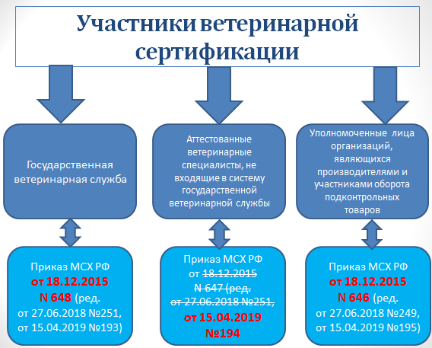
Оформление эВСД, на оформление которых отсутствуют полномочия
Утвержденный перечень товаров, на которые имеют право оформления документов уполномоченные лица
Цель, с которой оформляются эВСД
- реализация в пищу людям
- переработка в пищу людям
- направление отходов на утилизацию, уничтожение захоронение, обезвреживание на предприятия которые это осуществляют
направление для переработки с целью получения технической продукции
Дополнительные условия, к направляемому товару (упакованные в потребительскую или транспортную упаковку, исключающую их контакт с внешней средой, при условии, если они прошли установленные ветеринарным законодательством Российской Федерации процедуры подтверждения (обеспечения) безопасности.
Notes:
Во-первых
- Оформление эВСД, на оформление которых отсутствуют полномочия.
В соответствии с законом о ветеринарии в настоящее время право ветеринарной сертификации товаров предоставлено трем категориям уполномоченных лиц:
1. Специалистам государственной ветеринарной службы
2. Аттестованным специалистам
3. Уполномоченным лицам хозяйствующих субъектам.
Для всех категорий, в зависимости от степени биологического риска, утверждены перечни товаров, на которые они вправе оформлять ВСД.
На все товары, в том числе с высокой степенью биологического риска имеют право оформлять только государственные ветеринарные врачи. На товары среднего биологического риска – аттестованные специалисты. И на товары низкого биологического риска – уполномоченные лица хозяйствующих субъектов.
Для аттестованных специалистов и уполномоченных лиц ХС, также обязательно выполнение ряда условий.
В случае, если будет предпринята попытка оформления документов в нарушение предъявляемых требований и условий - в лучшем случае документ будет перенаправлен в госветслужбу, в худшем – случай будет выявлен и специалист будет заблокирован.

Slide 22
Оформление эВСД на продукцию с истекшим сроком годности для реализации в пищу людям
Notes:
Оформление эВСД на продукцию с истекшим сроком годности для реализации в пищу людям, Это самая распространенная ошибка, 23 случая блокировки только за август.
Привожу пример: 25.09.2019 ХСом был оформлен эВСД на тефтели сроком годности до 20.09.2019 года.
Данная продукция направлялась в муниципальное образовательное учреждение. Документ был погашен.

Slide 23
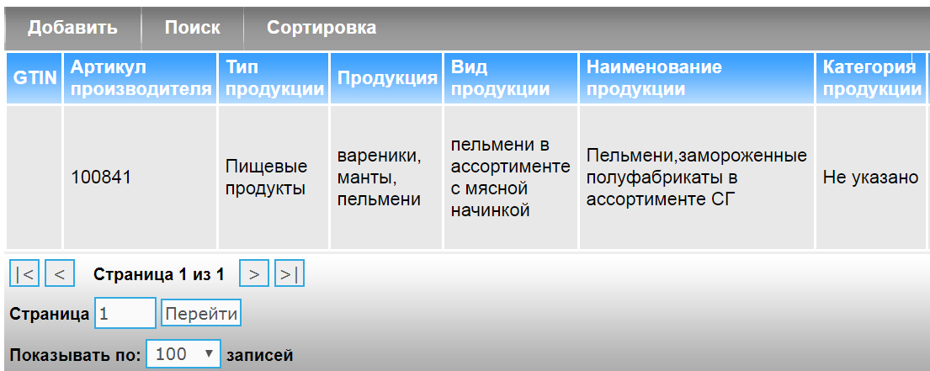
Внесение в эВСД данных не позволяющих идентифицировать продукцию (товары в ассортименте)
Notes:
- Внесение в эВСД данных не позволяющих идентифицировать продукцию (товары в ассортименте)
Привожу пример: ХСом сформирован номенклатурный справочник без указания конкретного оформляемого товара. С 01 февраля номенклатурный справочник должен формироваться по 4 уровням, т.е. с учетом типа продукции, ее вида и наименования. Справочник должен формироваться на каждое отдельно SCU товара, в соответствии с номенклатурой производимой продукции. При оформлении документов на товары в ассортименте также применяется блокировка уполномоченного лица.

Slide 24
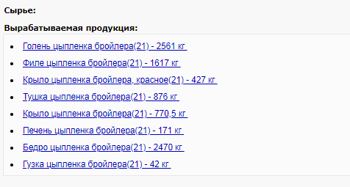
Внесение недостоверных данных о происхождении подконтрольных товаров
Notes:
- Внесение недостоверных данных о происхождении подконтрольных товаров
Здесь можно приводить несколько возможных вариантов.
1. Формирование производственного документа на выпускаемую продукция без указания списываемого сырья (такое допускается только в случаях производства, например: при производстве молока не списываем коров, при производстве яйц – кур, не списываем корову – когда оформляем производственный сертификат на теленка, не списываем поля, когда оформляем фуражное зерно, практически во всех во всех остальных случаях – необходимо вносить информацию об использованном сырье)
2. Формирование производственного сертификата на выпускаемую продукция с указанием не соответствующего сырья. Пример - выписывают шашлык куриный, списывают свинину или говядину, или наоборот.

Slide 25
Дата оформления эВСД ранее даты производства партии подконтрольного товара
Notes:
Дата оформления эВСД ранее даты производства партии подконтрольного товара.
Пример приведен на слайде.

Slide 26
Меры административного воздействия
Статья 10.8. Нарушение ветеринарно-санитарных правил перевозки, перегона или убоя животных либо правил заготовки, переработки, хранения или реализации продуктов животноводства ("Кодекс Российской Федерации об административных правонарушениях" от 30.12.2001 N 195-ФЗ (ред. от 07.03.2018))
1. Нарушение ветеринарно-санитарных правил перевозки, перегона или убоя животных либо правил заготовки, переработки, хранения или реализации продуктов животноводства влечет наложение административного штрафа на граждан в размере от пятисот до одной тысячи рублей; на должностных лиц - от трех тысяч до пяти тысяч рублей; на юридических лиц - от десяти тысяч до двадцати тысяч рублей.
2. Перевозка сельскохозяйственных животных и (или) продуктов животноводства без ветеринарных сопроводительных документов, за исключением перевозки сельскохозяйственных животных и (или) продуктов животноводства для личного пользования, влечет наложение административного штрафа на граждан в размере от трех тысяч до пяти тысяч рублей; на должностных лиц - от тридцати тысяч до сорока тысяч рублей; на юридических лиц - от трехсот тысяч до пятисот тысяч рублей.
3. Нарушение ветеринарно-санитарных правил сбора, утилизации и уничтожения биологических отходов влечет наложение административного штрафа на граждан в размере от четырех тысяч до пяти тысяч рублей; на должностных лиц - от двадцати тысяч до сорока тысяч рублей; на лиц, осуществляющих предпринимательскую деятельность без образования юридического лица, - от сорока тысяч до пятидесяти тысяч рублей или административное приостановление деятельности на срок до девяноста суток; на юридических лиц - от пятисот тысяч до семисот тысяч рублей или административное приостановление деятельности на срок до девяноста суток.
Notes:
С 01 июля 2019 года наряду с введением новых сертифицируемых товаров было прекращено действие моратория на применение мер административного воздействия в отношении лиц, нарушающих требования обязательной электронной ветеринарной сертификации. В данном случае применяется Статья 10.8. Нарушение ветеринарно-санитарных правил перевозки, перегона или убоя животных либо правил заготовки, переработки, хранения или реализации продуктов животноводства ("Кодекс Российской Федерации об административных правонарушениях" от 30.12.2001 N 195-ФЗ (ред. от 07.03.2018))
В таких случаях хозяйствующим субъектам выносятся предостережения о недопустимости дальнейших правонарушений. В случаях грубых нарушений – инициируются надзорные мероприятия.

Slide 27
Вопросы по работе в системе Меркурий можно направлять по адресу технической поддержки системы Меркурий mercury@fsvps.ru.
Часто задаваемые вопросы по системе Меркурий
http://vet.nso.ru/page/366
Вопросы по реализации электронной ветеринарной сертификации в Новосибирской области можно направлять в управление ветеринарии Новосибирской области veterinar@nso.ru
(383) 20-20-842

Slide 28
Благодарю за внимание!
Магерова Татьяна Михайловна
+7 (383) 202-08-42
vmtm@nso.ru
Notes:
Предложение в решение:
В связи расширением перечня пищевых продуктов, подлежащих электронной ветеринарной сертификации (готовая молочная продукция, мороженное, рыба и морепродукты и др.) с 1 июля 2019 года рекомендовать предприятиям – производителям указанной продукции провести мероприятия по интеграции собственных систем учёта предприятий с ФГИС «Меркурий».
Благодарю за внимание

